Slide 1
Projet Mobiles et Automates
Groupe Scolaire Paul Langevin
CM2 Bleu
Laurie Valtida

Slide 2
Les élèves ont relevé deux défis:
fabriquer une machine qui fonctionne avec au moins un engrenage et/ou une poulie
construire un personnage en matériel de récupération que l’on peut faire bouger

Slide 3
Défi n°1

Slide 4
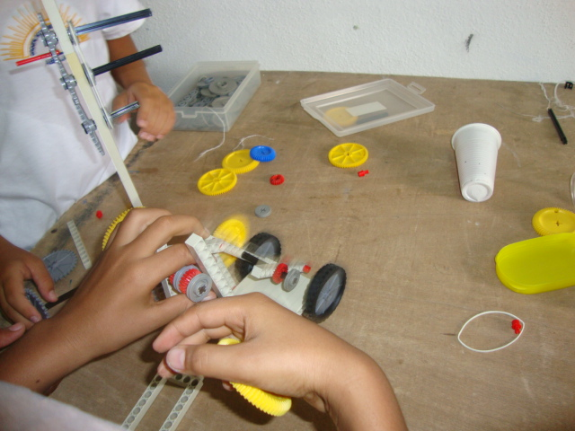

Slide 5
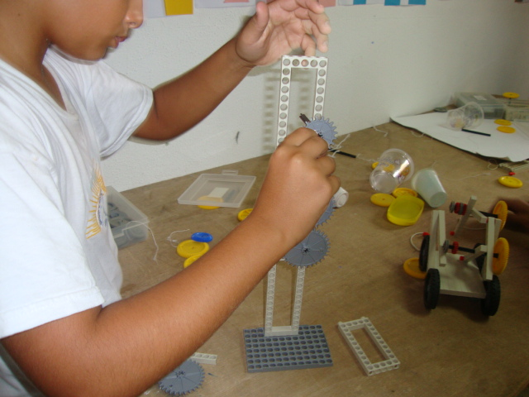

Slide 6
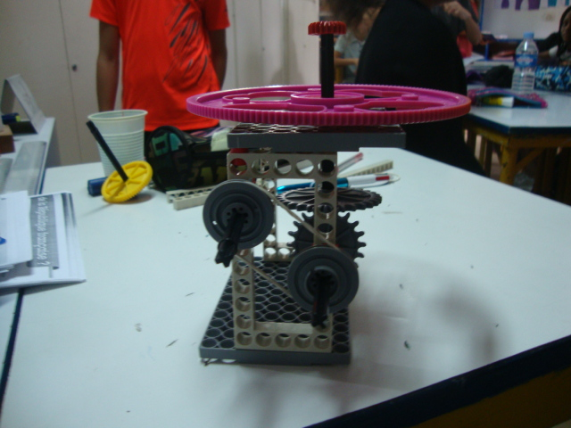

Slide 7
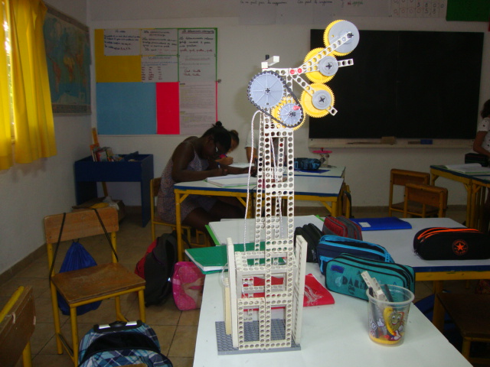

Slide 8
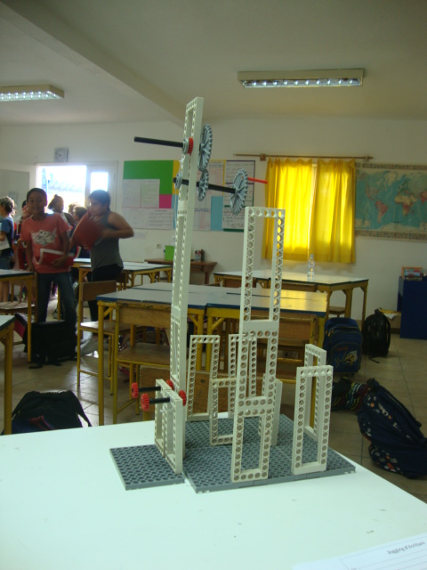

Slide 9
Défi n°2

Slide 10
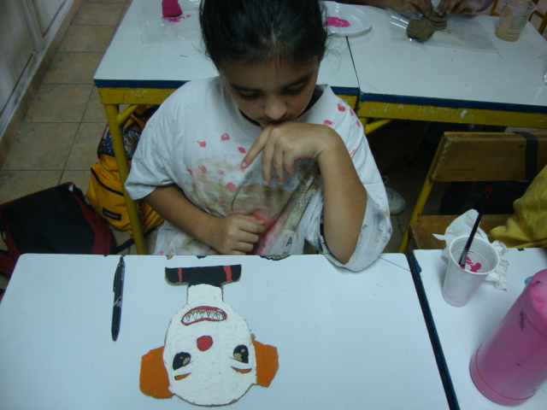

Slide 11
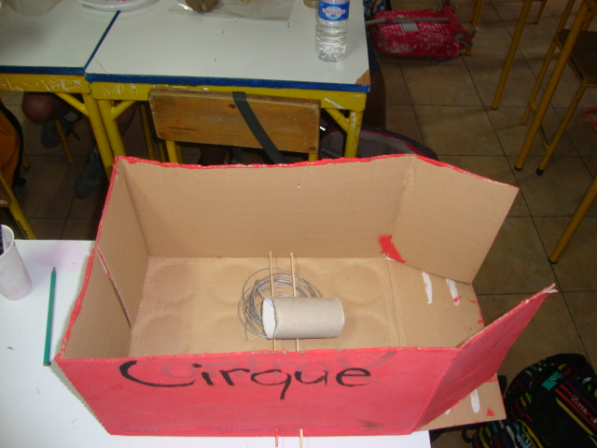

Slide 12
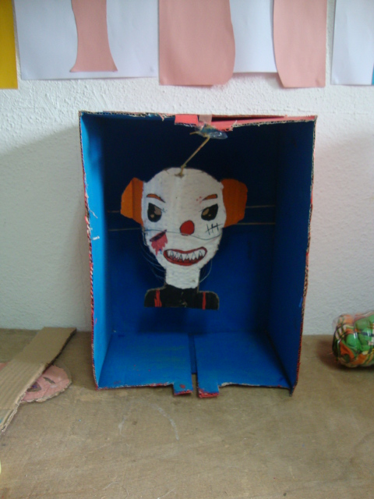

Slide 13
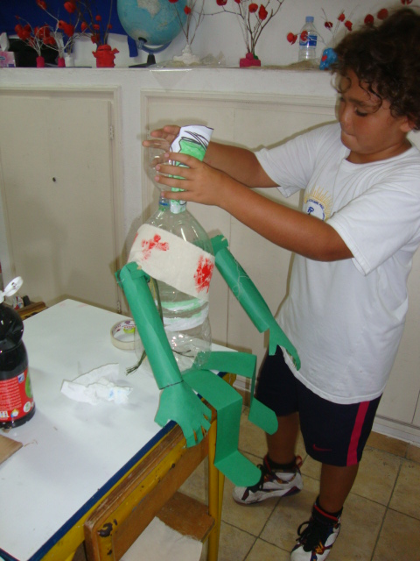

Slide 14
